Slide 1
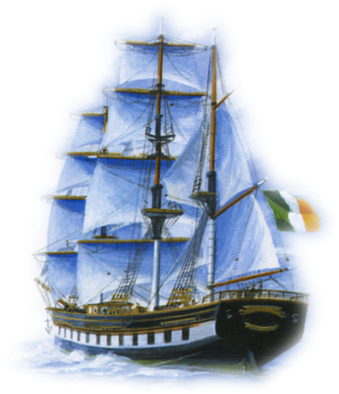
Выпонила: Мурсалимова Надежда Ивановна учитель начальных классов.
Обучающее изложение «Первая вахта»
Русский язык , 4 класс
УМК «Школа России»

Slide 2
«Славные вековые традиции российского флота передаются из поколения в поколение. У моряка нет ни трудного пути , ни лёгкого пути, есть один славный путь» Адмирал Ушаков

Slide 3
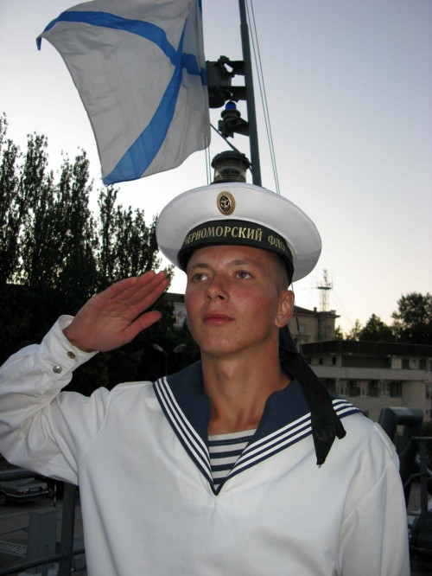
Обучающее изложение
«Первая вахта»

Slide 4
Каникулы Саша проводил на большом корабле. Командовал крейсером Василий Васильевич. Он усыновил сироту Сашу и опре- делил его в нахимовское училище. Любили матросы маленького моряка. Души в нем не чаяли. Саша не бездельничал на кораб- ле. Он подавал сигнальщикам флаги, помогал палубу мыть, картошку чистить. Стали матросы думать, как лучше наградить Сашу за усердную службу. Ему разрешили отстоять на корабле первую в его жизни вахту. Замер нахимовец на вахте. Хочется ему строгим быть, а не получается. Глаза выдают – так и сияют от радости. Да и как не радоваться, когда Саше до- верено важное дело - охрана флага корабля. Такое счастье не каждому выпадает!

Slide 5
Нахимовское военно-морское училище в Санкт- Петербурге

Slide 6
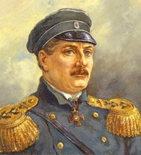
Па́вел Степа́нович Нахи́мов – российский флотоводец, адмирал.

Slide 7
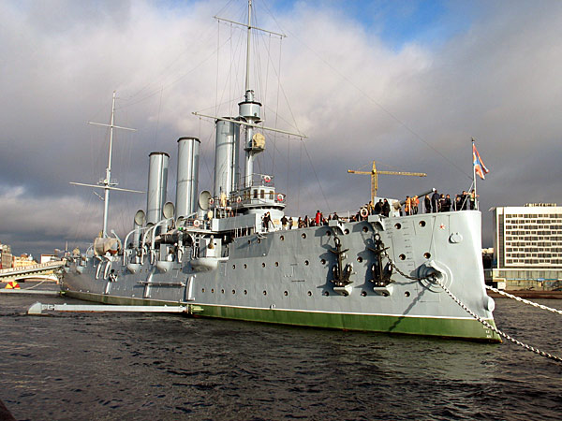
Крейсер – класс боевых надводных кораблей, способных выполнять задачи независимо от основного флота;

Slide 8
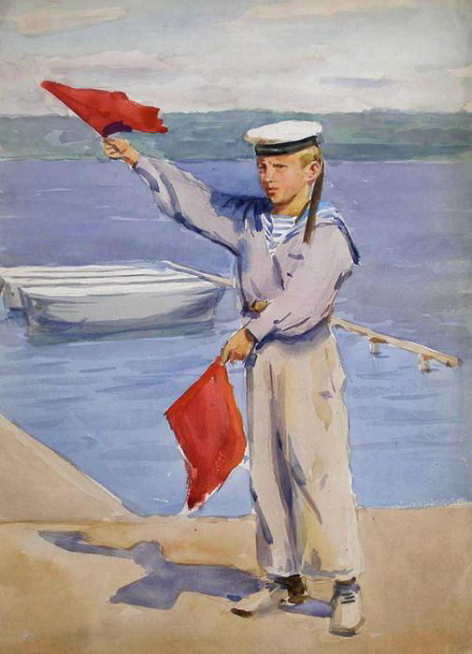
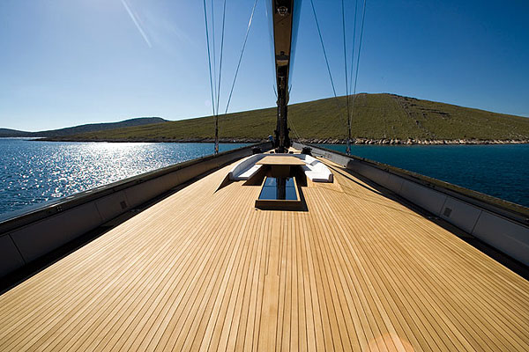
сигнальщик
палуба

Slide 9
План
«Каникулы на корабле».
«Служба маленького моряка».
«Награда за службу».
«На вахте».
«Такое счастье не каждому выпадает».

Slide 10
Орфографическая подготовка
пров…дил к…мандовал
б…льшой м…тросы
нагр…дить с…гнальщики
вып…дает н…химовское
пом…гал к…рабль
д…вер…но крейс…р
разр…шили

Slide 11
8c397e4bfdaa7340152d385ad31ff8ea_XL
- на вахте
httpsevastopol2011.runewsbdk_chf_rf_cezar_kunikov_budet_flagmanskim_korablem_foto2011-08-08-1349
- на вахте
httpwww.gopiter.rupiterhelpinfodostoprbuildingnahimovskoe
- Нахимовское училище
httpwww.liveinternet.ruusersgriwunjkapost319869332
- парусник
http100.histrf.rucommandersnakhimov-pavel-stepanovich
- Адмирал Нахимов
httpwww.yaplakal.comforum2st25topic594594.html
- сигнальщик
httpwww.korabli.eugalleriesoboisport-i-otdyhsportivnye-yahtypaluba-sportivnoy-yahty-0
- палуба
httpneva.todaynews16836
- крейсер

